Slide 1
Aplicaciones Web de Servidor
Introducción a Servlets

Slide 2
Índice de contenidos
Introducción
El contenedor Web
Ciclo de vida
Peticiones y respuestas
Contexto

Slide 3
¿Qué es un Servlet?
Un servlet es una especie de pequeño servidor especializado, escrito en Java, que se encarga de recibir peticiones, generar contenido dinámicamente y devolver una respuesta.
Los servlets se ejecutan dentro de un contenedor web (motor de servlets) que traduce las peticiones propias del protocolo a llamadas a objetos Java y traduce las respuestas procedentes de objetos Java a respuestas nativas del protocolo.
Navegador
Servidor
web
Contenedor
Interpretes
JavaScript y Java
Servlet
applets
*.html
*.js

Slide 4
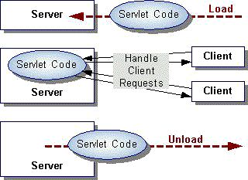
¿Qué es un Servlet?
El contenedor se encarga de gestionar el ciclo de vida del servlet y proporcionarle los servicios que necesite
  El servidor web redirige las peticiones al contenedor
  El contenedor delega las peticiones en un servlet.
Este comportamiento se configura en el servidor web (según el servidor) y en el contenedor (c)

Slide 5
Introducción a Servlets
El Contenedor Web

Slide 6
El contenedor web
Tareas del contenedor:
  Proporcionar servicios de red para establecimiento de peticiones y respuestas HTTP
  Decodificar y codificar peticiones/repuestas en formato MIME
  Configurar los servlets en función de los descriptores de despliegue (web.xml)
  Gestionar el ciclo de vida de los servlets
El contenedor web debe implementar las funciones del servidor web (según especificación Servlet)
Esto se consigue habitualmente conectando servidor web + contenedor (v.g. apache + tomcat)

Slide 7
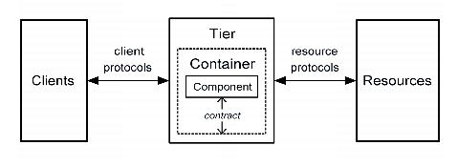
El contenedor web
La gestión del ciclo de vida de los servlets se basa en un contrato (interfaz) definido entre el contenedor y el servlet
Los servlets deben implementar javax.servlet.Servlet
El contenedor instancia e invoca el servlet vía Java Reflection

Slide 8
Introducción a Servlets
Ciclo de vida

Slide 9
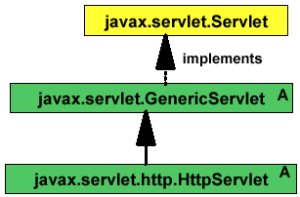
La interfaz Servlet
El API servlet es independiente del protocolo
  La mayoría de implementaciones son para HTTP
  Pueden implementarse par FTP, SMTP, etc.

Slide 10
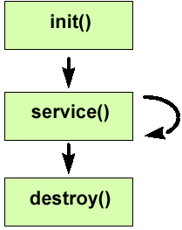
La interfaz javax.servlet.Servlet
Métodos:
  public void init(ServletConfig config)
  throws ServletException
  public void service(ServletRequest req,
  ServletResponse res)
  throws IOException, ServletException
  public void destroy()
  public String getServletInfo()
  public ServletConfig getServletConfig()
Ciclo de vida:
  init
  service
  destroy

Slide 11
El método init
Es el método al que se llama justo después de instanciar el Servlet, sólo una vez
Recibe un objeto de la clase javax.servlet.ServletConfig con información para la configuración del servlet, especialmente parámetros de inicio.
Los parámetros de inicio se establecen en el descriptor de despliegue.
Al instanciarse el servlet mediante mecanismos de reflexión, éste debe tener obligatoriamente un constructor vacío. Por no instanciar los Servlets desde dentro de la aplicación no tienen sentido constructores que reciban parámetros
La especificación asegura que el contenedor no llamará a ningún otro método antes de que init haya terminado

Slide 12
Instanciación de Servlets
Al contrario que otras tecnologías sólo existe una instancia del servlet para manejar todas las peticiones.
El servlet se instancia al iniciarse el contenedor o al recibir la primera petición (configurable en web.xml)
Problemas de concurrencia: los servlets no deben tener variables de instancia/clase de escritura

Slide 13
El método service
Invocado por el contenedor (concurrentemente) cada vez que se recibe una petición para el servlet
Antes de invocar a service, el contenedor construye dos objetos:
  Una ServletRequest que encapsula la petición y sus parámetros
  Una ServletResponse que encapsula la respuesta (incluye un OutputStream para escribir la respuesta que se devolverá por HTTP)
Si hay error durante la gestión de una petición, se debe lanzar ServletException o IOException (aunque el contenedor seguirá intentando mandar otras peticiones al servlet)

Slide 14
El método destroy
Llamado una vez por el contenedor antes de destruir el servlet
Debe Llevar a cabo tareas de limpieza y liberación de recursos adquiridos por el Servlet
La especificación asegura que:
  El contenedor no llamará a ningún método del servlet después de destroy
  El contenedor no intentará destruir el servlet antes de que destroy haya terminado

Slide 15
Otros métodos
El método getServletInfo() debe devolver un String con información sobre el servlet. Usado por las herramientas de gestión del contenedor para mostrar al administrador
El método getServletConfig() es para uso interno del servlet y debe devolver el objeto ServletConfig que se recibió en init

Slide 16
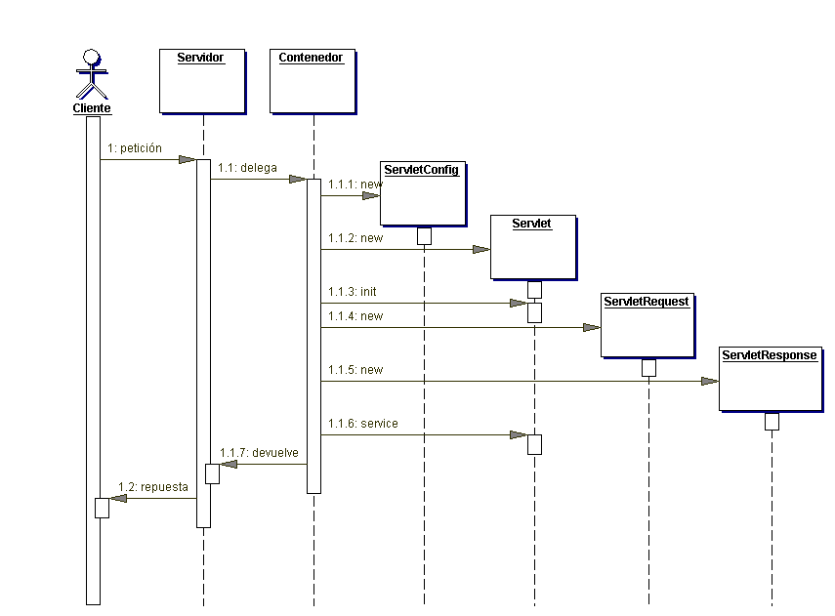
Ciclo de vida de un Servlet

Slide 17
Ejemplo 1: Servlet
import *;
import javax.servlet.*;
public class EjemploServlet implements Servlet {
private ServletConfig config;
public void init(ServletConfig cfg) throws ServletException {
config.getServletContext().log("Iniciando el servlet");
config = cfg;
}
public void service(ServletRequest req, ServletResponse res) throws ServletException, IOException {
config.getServletContext().log("Petición recibida desde " + req.getRemoteAddr());
res.setContentType("text/plain");
res.getWriter().println("Mensaje desde el servlet de ejemplo");
res.getWriter().close();
}
public void destroy() {
config.getServletContext().log("Destruyendo el servlet");
}
public String getServletInfo() {return "Servlet de Ejemplo";}
public ServletConfig getServletConfig() {return config;}
}

Slide 18
Ejemplo 2: GenericServlet
import javax.servlet.*;
public class EjemploServlet extends GenericServlet {
public void init() {
log("Iniciando el servlet");
}
public void service(ServletRequest req, ServletResponse res) throws IOException {
log("Petición recibida desde " + req.getRemoteAddr());
res.setContentType("text/plain");
res.getWriter().println("Mensaje desde el servlet de ejemplo");
res.getWriter().close();
}
public void destroy() {
log("Destruyendo el servlet");
}
public String getServletInfo() {return "Servlet de Ejemplo usando GenericServlet";}
}

Slide 19
La clase HttpServlet
Implementa la interfaz Servlet para dar soporte al protocolo HTTP
Amplía GenericServlet...
  Redefine y sobrecarga el método service para dar soporte HTTP a la petición y a la respuesta:
    public void service(HttpServletRequest req, HttpServletResponse res)
    throws IOException, ServletException;
  Proporciona métodos para dar soporte a los métodos de HTTP 1.1:
    public void doGet(HttpServletRequest req, HttpServletResponse resp)
    throws IOException, ServletException;
    public void doPost(HttpServletRequest req, HttpServletResponse resp)
    throws IOException, ServletException;
  La implementación por defecto es devolver un error “Method Not Allowed”
  Resto de método: doHead, doOptions, doDelete, doTrace y doPut

Slide 20
Métodos de soporte HTTP
Nuevo método HttpService::service()
  Es invocado por el contenedor, realiza los castings oportunos y delega la petición
  Comprueba el método HTTP de la petición y delega en el método correspondiente (doGet, doPost, etc…)
Redefinición de service()
  Se da soporte a todos los métodos HTTP,
  Pero se rompe el flujo de llamadas y la petición no llegará a los métodos doXXX
  Por tanto hay que tener muy claro lo que se está haciendo
Los métodos doOptions y doTrace tienen una implementación por defecto que realiza lo que se espera de los métodos OPTIONS y TRACE

Slide 21
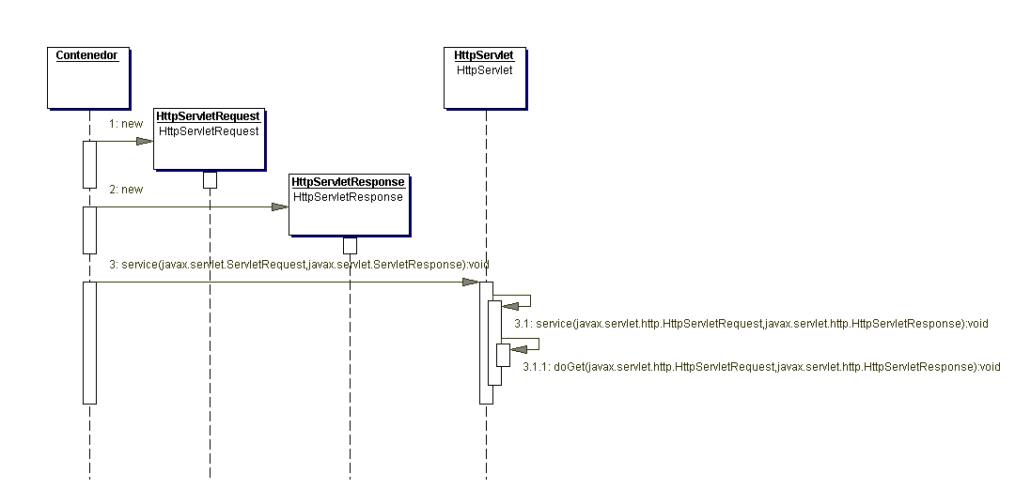
Secuencia de petición a HttpServlet

Slide 22
Ejemplo 3: HTTPServlet
import *;
import javax.servlet.*;
import javax.servlet.http.*;
public class EjemploHttpServlet extends HttpServlet {
public void doGet(HttpServletRequest req, HttpServletResponse res) throws IOException {
res.setContentType("text/html");
PrintWriter out = res.getWriter();
out.println(“<html><head><title>EjemploHttpServlet</title></head>”);
out.println(“<body><h1>Mensaje desde el servlet HTTP de ejemplo</h1></body></html>");
out.close();
}
public void doPost(HttpServletRequest req, HttpServletResponse res) throws IOException {
doGet(req, res);
}
public String getServletInfo() {return "Servlet de Ejemplo usando HttpServlet";}
}

Slide 23
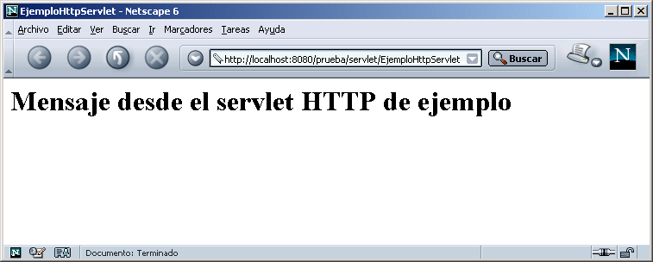
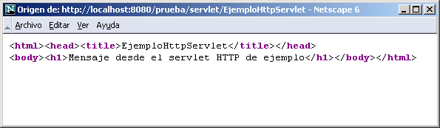
Ejemplo 3: HTTPServlet

Slide 24
Introducción a Servlets
Peticiones y Respuestas

Slide 25
Conceptos básicos
Objetos básicos que se manejan en cualquier servlet
El contexto (contenedor) y la configuración del servlet son objetos independientes del protocolo
Concepto | Clase General | Clase HTTP
Petición | javax.servlet.ServletRequest | javax.servlet.http.HttpServletRequest
Respuesta | javax.servlet.ServletResponse | javax.servlet.http.HttpServletResponse
Configuración | javax.servlet.ServletConfig | javax.servlet.ServletConfig
Contexto | javax.servlet.ServletContext | javax.servlet.ServletContext

Slide 26
Peticiones
Encapsuladas en la interfaz javax.servlet.ServletRequest
Encapsula información sobre:
  Parámetros de la petición
  Atributos
  Internacionalización
  El cuerpo de la petición
  El protocolo de la petición
  El servidor
  El cliente
  Redirección de la petición (Dispatchers)
Para dar soporte a protocolos específicos habrá que crear subinterfaces
El proveedor del contenedor implementa estas interfaces

Slide 27
Peticiones: Parámetros
Son pares clave-valor
Se reciben desde el cliente en forma de cadenas de texto
Proporcionan información para generar el contenido de la respuesta
Métodos de manejo de parámetros de javax.servlet.ServletRequest:
  public String getParameter(String name) ➔ Devuelve el valor de un parámetro en función de su clave
  public Enumeration getParameterNames() ➔ Devuelve todos los nombres de los parámetros
  public String[] getParameterValues(String name) ➔ Devuelve todos los valores de un parámetro compuesto.
  public Map getParameterMap() ➔ Devuelve un mapa con los pares clave/valor.

Slide 28
Peticiones: Redirección de la petición
forward
Servlet
B
Navegador
Servlet
A
retorna el contenido

Slide 29
Peticiones: Atributos
Una petición puede pasar por varios servlets y JSP
Los atributos son pares clave-objeto que pueden ser recuperados por cualquier servlet/JSP durante la vida de una petición
Diferencia parámetros/atributos
  Los parámetros llegan desde el cliente
  Los atributos se añaden durante la gestión de la petición (dentro del contenedor)
Métodos de gestión de atributos de javax.servlet.ServletRequest:
  public Object getAttribute(String name) ➔ Devuelve el valor de un atributo en función de su clave
  public Enumeration getAttributeNames() ➔ Devuelve todos los nombres de los atributos
  public void setAttribute(String name, Object o) ➔ Añade un atributo a la petición
  public void removeAttribute(String name) ➔ Elimina un atributo de la petición

Slide 30
Peticiones: El cuerpo de la petición
Algunas peticiones incluyen un cuerpo (v.g. PUT y POST en HTTP)
Métodos para gestión del cuerpo de las peticiones de javax.servlet.ServletRequest:
  public String getCharacterEncoding() ➔ Devuelve el juego de caracteres del cuerpo de la petición
  public void setCharacterEncoding(String env) throws UnsupportedEncodingException ➔ Sobreescribe el juego de caracteres del cuerpo de la petición
  public int getContentLength() ➔ Devuelve la longitud total del cuerpo de la petición
  public String getContentType() ➔ Devuelve el tipo MIME del cuerpo de la petición
  public ServletInputStream getInputStream() throws IOException ➔ Devuelve un InputStream para leer el cuerpo de la petición (binario)
  public BufferedReader getReader() throws IOException ➔ Devuelve un Reader para leer el cuerpo de la petición (texto)

Slide 31
Peticiones: El servidor
Métodos para recuperar información sobre el servidor que atiende la petición:
  public String getServerName() ➔ Devuelve el nombre del servidor que ha recibido la petición.
  public int getServerPort() ➔ Devuelve el puerto por el que el servidor ha recibido la petición.

Slide 32
Peticiones: El cliente
Métodos para recuperar información sobre el cliente que hizo la petición:
  public String getRemoteHost() ➔ Devuelve el nombre de la máquina cliente que ha realizado la petición (si puede resolverlo, si no null)
  public String getRemoteAddr () ➔ Devuelve la dirección del host que realizó la petición

Slide 33
Peticiones: Redirección de la petición (Dispatchers)
Una petición puede pasar por diferentes servlets y/o JSP’s
Cada Servlet/JSP es responsable de la gestión de una parte de la petición
Soporte a la delegación/composición (forward/include)
  Interfaz RequestDispatcher
  Es posible recuperar un RequestDispatcher tanto desde javax.servlet.ServletRequest como desde javax.servlet.ServletContext
  Desde la interfaz ServletRequest mediante el método:
  public RequestDispatcher getRequestDispatcher(String path)

Slide 34
Peticiones: Redirección de la petición (Dispatchers)
forward
Servlet
B
Navegador
Servlet
A
retorna el contenido
include
Navegador
Servlet
A
Servlet
B
retorna el contenido

Slide 35
Peticiones: Redirección de la petición (Dispatchers)
getServletContext().
getRequestDispatcher(“/showBalance.jsp”).
forward(req,res);
getServletContext().
getRequestDispatcher(“/navigation_bar.html”).
include(req,res);

Slide 36
Respuestas
Los servlets generan la respuesta a partir de un objeto que implementa la interfaz javax.servlet.ServletResponse que encapsula un OutputStream, sobre el que escribe el servlet
Los objetos ServletResponse son instanciados por el contenedor y pasados al servlet
Para dar soporte a protocolos específicos se debe derivar de la interfaz ServletResponse (v.g. javax.servlet.http.HttpServletResponse)
El OutputStream del que depende esta interfaz se implementa usando un mecanismo de buffer intermedio. La interfaz proporciona métodos para controlar este buffer

Slide 37
Respuestas: El cuerpo de la respuesta
El cuerpo de la respuesta se escribe por medio de un stream que se apoya en un buffer
  Para contenido dinámico: javax.servlet.ServletOutputStream
  Para texto plano: PrintWriter
Métodos para manejar y recuperar información del flujo de escritura:
  public ServletOutputStream getOutputStream() throws IOException
  public PrintWriter getWriter() throws IOException
    Estos dos métodos son mutuamente excluyentes (si se ha invocado alguno de ellos, invocar el otro lanzará una IllegalStateException)
  public void reset() ➔ Vacía el stream (cuerpo y cabeceras)
  public boolean isCommitted() ➔ Devuelve true si el buffer ya se ha volcado (se han escrito las cabeceras y el cuerpo)

Slide 38
Respuestas: El cuerpo de la respuesta
Métodos de manejo y establecimiento del buffer usado por el flujo de respuesta:
  public void setBufferSize(int size) ➔ Establece el tamaño del buffer (el tamaño por defecto depende de la implementación)
  public int getBufferSize() ➔ Devuelve el tamaño del buffer (o cero si no se está usando buffer)
  public void flushBuffer() throws IOException ➔ Provoca el volcado de la respuesta (cuerpo y cabeceras). Cualquier llamada a isCommited a partir de la invocación de este método devolverá true
  public void resetBuffer() ➔ Vacía el buffer (el cuerpo, pero no las cabeceras)

Slide 39
Respuestas: Cabeceras
La interfaz javax.servlet.ServletResponse posee métodos para dar información sobre la respuesta que se va a generar
Esta información se copiará en la respuesta de manera dependiente del protocolo (habitualmente en forma de cabeceras)
Los métodos para dar soporte a esta característica son:
  public void setContentLength(int len) ➔ Establece información sobre la longitud del cuerpo de la respuesta.
  public void setContentType(String type) ➔ Establece el tipo MIME de la respuesta.
  public void setLocale(Locale loc) ➔ Establece la localización de la respuesta.
  public Locale getLocale() ➔ Devuelve el Locale establecido por el método anterior.
  public String getCharacterEncoding() ➔ Devuelve el nombre del juego de caracteres usado para la generación del cuerpo de la respuesta (establecido por medio del Locale, del tipo MIME o ISO-8859-1 por defecto).
  Todos estos métodos set se deben invocar antes de invocar flushBuffer()), y si la respuesta que se va a generar es texto plano, antes de getWriter().

Slide 40
Introducción a Servlets
Peticiones y Respuestas HTTP

Slide 41
Peticiones HTTP: Cabeceras
El protocolo HTTP define cabeceras para manejar meta información
Métodos de la interfaz HttpServletRequest:
  public long getDateHeader(String name)
  public String getHeader(String name)
  public Enumeration getHeaders(String name)
  public Enumeration getHeaderNames()
  public int getIntHeader(String name)
Las cookies son un tipo especial de cabeceras que se establecen en el servidor y el navegador envía en todas las peticiones siguientes:
  public Cookie[] getCookies()

Slide 42
Peticiones HTTP: Información sobre URLs
Información sobre la URL que genera cada petición
Métodos de la interfaz HttpServletRequest:
  public String getPathInfo()
  public String getContextPath()
  public String getQueryString()
  public String getRequestURI()
  public String getPathTranslated()
  public StringBuffer getRequestURL()
  public String getServletPath()

Slide 43
Peticiones HTTP: Sesiones
Aunque se tratará más tarde, aquí se presentan los métodos de gestión de la sesión de HttpServletRequest:
  public HttpSession getSession(boolean create)
  public HttpSession getSession()
  public boolean isRequestedSessionIdValid()
  public boolean isRequestedSessionIdFromCookie()
  public boolean isRequestedSessionIdFromURL()
  public String getRequestedSessionId()

Slide 44
Respuestas HTTP: Cabeceras HTTP
Métodos de HttpServletResponse para para añadir, reemplazar y comprobar las cabeceras que el contenedor enviará al cliente en la respuesta:
  public boolean containsHeader(String name)
  public void setDateHeader(String name, long date)
  public void addDateHeader(String name, long date)
  public void setHeader(String name, String value)
  public void addHeader(String name, String value)
  public void setIntHeader(String name, int value)
  public void addIntHeader(String name, int value)
  Los métodos add añaden si la clave no está ya presente
  Los métodos set añaden y, si la clave ya está presente, reemplazan
Para añadir cookies a una respuesta:
  public void addCookie(Cookie cookie) ➔ complementario a HttpServletRequest.getCookies()

Slide 45
Respuestas HTTP: Códigos de Estado HTTP
El contenedor Web proporciona información sobre el estado de la petición al navegador mediante códigos de estado.
  Códigos de error
  Códigos de redirección
  Códigos de información general
Métodos de HttpServletResponse:
  public void sendError(int sc, String msg) throws IOException
  public void sendError(int sc) throws IOException
  public void sendRedirect(String location) throws IOException
  public void setStatus(int sc)

Slide 46
Introducción a Servlets
Contexto

Slide 47
Contexto
La interfaz javax.servlet.ServletContext es el punto de comunicación entre los servlets y el contenedor
  Encapsula servicios para los componentes web
  Define un ámbito para las variables (junto con la sesión y la petición)
  Es el punto de contacto de los servlets con el sistema de archivos (sólo el contenedor conoce el mapeo de directorios virtuales a directorios físicos)
Existe un objeto ServletContext por aplicación y máquina virtual. Todos los atributos que se definan en el contexto serán accesibles para el resto de componentes (Servlets y JSP) de la aplicación
En aplicaciones distribuidas (en clusters), el contexto no se duplica entre nodos del cluster (Hay ciertos servidores que sí lo hacen, pero la especificación no lo requiere)
Métodos para recuperar recursos y tipo MIME:
  public String getRealPath(String path)
  public InputStream getResourceAsStream(String path)
  public URL getResource(String path) throws MalformedURLException
  public Set getResourcePaths(String path)
  public String getMimeType(String file)

Slide 48
Contexto
El contexto representa el ámbito de mayor visibilidad dentro de un contenedor
Cualquier objeto que se guarde en el contexto será accesible para cualquier componente de la aplicación (sólo hay una instancia de ServletContext por aplicación)
Métodos para ello:
  public Object getAttribute(String name)
  public Enumeration getAttributeNames()
  public void setAttribute(String name, Object object)
  public void removeAttribute(String name)

Slide 49
Contexto
Acceso a los mecanismos de registro de sucesos (log) del contenedor:
  public void log(String msg)
  public void log(String msg, Throwable throwable)
Comunicación entre aplicaciones distintas accediendo a otros contextos:
  public ServletContext getContext(String uripath)

Slide 50
Contexto
Dos formas de recuperar dispatchers del contexto:
  Por medio de la URL del recurso destino y,
  Por medio del nombre del recurso (declarado en el descriptor de despliegue)
    public RequestDispatcher getRequestDispatcher(String path)
    public RequestDispatcher getNamedDispatcher(String name)
Para recuperar el nombre de la aplicación (campo description del descriptor de despliegue)
  public String getServletContextName()

Slide 51
ServletConfig
La interfaz javax.servlet.ServletConfig representa la configuración de un servlet individual
Es de donde los servlets recuperan el contexto
La clase GenericServlet implementa esta interfaz delegando las llamadas al objeto ServletConfig que recibe en init
  public String getServletName()
  public ServletContext getServletContext()
  public String getInitParameter(String name)
  public Enumeration getInitParameterNames()
Si se redefine init(ServletConfig), hay que incluir SIEMPRE una llamada a super.init(config)

Slide 52
Ejemplo (sin ServletConfig)
public class InfoServlet extends HttpServlet {
private String url;
private String dirInicio;
private Connection con;
public void init(ServletConfig config) throws ServletException {
super.init(config);
String sURL="jdbc:mysql://localhost/BDJugadores";
try {
Class.forName("com.mysql.jdbc.Driver").newInstance();
con = DriverManager.getConnection(sURL);
}
catch (ClassNotFoundException cnfe) {
throw new UnavailableException("No se encuentra la clase " + driver);
}

Slide 53
Ejemplo (sin ServletConfig)
public void doPost(HttpServletRequest request, HttpServletResponse response) throws ServletException, IOException {
//Recuperar parámetros de la petición
String nombre = request.getParameter("nombre");
String email = request.getParameter("email");
String curso = request.getParameter("curso");
//Insertar datos en BD
try {
Statement stmt = con.createStatement();
stmt.execute("insert into peticiones values (" + nombre + "', '" + email + "', '" + curso + "')");
stmt.close();
con.close();
} catch (SQLException sqle) {
throw new ServletException("Error de la base de datos ", sqle);
}
//Devolver respuesta
response.setContentType("text/html");
PrintWriter out = response.getWriter();
String respuesta = generarRespuesta(nombre, email, curso);
out.println(respuesta);
out.close();
}

Slide 54
Ejemplo (sin ServletConfig)
private String generarRespuesta(String nombre, String email, String curso) {
StringBuffer sb = new StringBuffer();
sb.append("<html><head><title>Petición Procesada</title></head>");
sb.append("<body bgcolor=‘black’ text=‘Silver’><div align=‘center’>");
sb.append("<h1>Su petici&oacute;n ha sido recibida y procesada</h1>");
sb.append("<table cellpadding=‘2’ border=‘2’ align=‘center’>");
sb.append("<tr><td>Nombre</td><td>" + nombre + "</td></tr>");
sb.append("<tr><td>e-mail</td><td>" + email + "</td></tr>");
sb.append("<tr><td>Curso</td><td>" + curso + "</td></tr>");
sb.append("</table>");
sb.append("<p><H1>Recibir&aacute; un e-mail lo antes posible</H1>");
sb.append("</div></body></html>");
return sb.toString();
}
} //InfoServlet

Slide 55
Ejemplo (con ServletConfig)
public class InfoServlet extends HttpServlet {
private String url;
private String dirInicio;
private Connection con;
public void init(ServletConfig config) throws ServletException {
super.init(config);
//Recuperar parámetros de inicio (acceso a BD)
String driver = config.getInitParameter("driver");
url = config.getInitParameter("url");
//Comprobación de los valores
if (driver == null || url == null) {
throw new UnavailableException("No se especificaron los parámetros de inicio necesarios");
}
//Cargar el driver
try { Class.forName(driver);
con = DriverManager.getConnection(url);
} catch (ClassNotFoundException cnfe) {
throw new UnavailableException("No se encuentra la clase " + driver);
}
}
public void doPost(HttpServletRequest request, HttpServletResponse response)
throws ServletException, IOException { ... }
private String generarRespuesta(String nombre, String email, String curso) {...}
} //InfoServlet

